Slide 1
BÀI MỞ ĐẦU

Slide 2
GAME AI NHANH HƠN?
Câu hỏi: Em hãy kể tên ít nhất 7 văn bản đã được học và thể loại tương ứng với tác phẩm đó trong chương trình học lớp 10?
Sản phẩm: Các em truy cập vào menti để gửi đáp án. Link truy cập được gửi vào nhóm lớp.
Phần thưởng: Cho người trả lời nhanh nhất và chính xác nhất sẽ được 10 điểm.

Slide 3
NỘI DUNG VÀ CÁCH HỌC
BÀI MỞ ĐẦU
I. HỌC ĐỌC
II. THỰC HÀNH TIẾNG VIỆT
III. HỌC VIẾT
IV. HỌC NÓI VÀ NGHE
CẤU TRÚC CỦA SÁCH NGỮ VĂN 11

Slide 4
I. HỌC ĐỌC
1. ĐỌC HIỂU VĂN BẢN TRUYỆN
2. ĐỌC HIỂU VĂN BẢN THƠ
3. ĐỌC HIỂU VĂN BẢN KÍ
4. ĐỌC HIỂU KỊCH BẢN VĂN HỌC
5. ĐỌC HIỂU THƠ VĂN NGUYỄN DU
6. ĐỌC HIỂU VĂN BẢN NGHỊ LUẬN
7. ĐỌC HIỂU VĂN BẢN THÔNG TIN

Slide 5
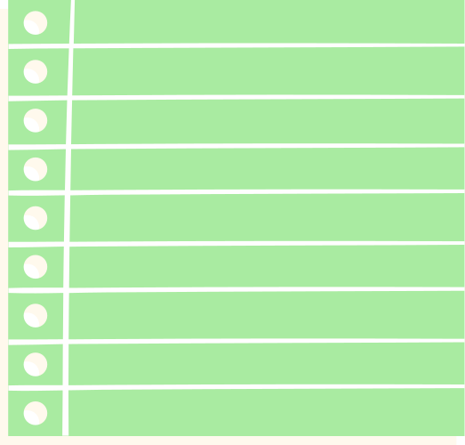
1. ĐỌC HIỂU VĂN BẢN TRUYỆN
Các văn bản tiêu biểu:
Tiễn dặn người yêu (truyện thơ dân tộc Thái), Bích Câu kì ngộ (Vũ Quốc Trân), Truyện Kiều (Nguyễn Du), Chí Phèo (Nam Cao), Chữ người tử tù (Nguyễn Tuân), Những người khốn khổ (Vich-to Huy-gô),…
Một số lưu ý khi học:
Việc đọc hiểu nội dung và hình thức của tác phẩm phải gắn với đặc trưng thể loại. Vì vậy, cần đọc trực tiếp văn bản, nhận biết đặc điểm và cách đọc của thể loại.

Slide 6
2. ĐỌC HIỂU VĂN BẢN THƠ
Các văn bản tiêu biểu:
Sóng (Xuân Quỳnh), Tôi yêu em (Pu-skin), Hôm qua tát nước đầu đình (ca dao), Đây mùa thu tới (Xuân Diệu), Sông Đáy (Nguyễn Quang Thiều),…
Một số lưu ý khi học:cần vận dụng yêu cầu về cách đọc hiểu thơ, vừa cần chú ý những yêu cầu riêng của mỗi văn bản thơ như: đặc điểm của thơ có yếu tố tượng trưng, nhận biết, và phân tích được tác dụng của các yếu tố này trong việc biểu đạt nội dung.

Slide 7
3. ĐỌC HIỂU VĂN BẢN KÍ
Các văn bản tiêu biểu:
Thương nhớ mùa xuân (Vũ Bằng), Vào chùa gặp lại (Minh Chuyên), Ai đã đặt tên cho dòng sông (Hoàng Phủ Ngọc Tường),…
Một số lưu ý khi học: cần nắm được các đặc điểm chung và riêng của mỗi thể loại trong đó. Ngoài ra, cần nhận biết và thấy được sự kết hợp giữa sự thực và tưởng tượng, hư cấu và phi hư cấu,…

Slide 8
4. ĐỌC HIỂU KỊCH BẢN VĂN HỌC
Các văn bản tiêu biểu:Vũ Như Tô (Nguyễn Huy Tưởng), Rô-mê-ô và Giu-li-ét (Uy-li-am Sếch-xpia), Hồn Trương Ba, da hàng thịt (Lưu Quang Vũ), Trương Chi (Nguyễn Đình Thi).
Một số lưu ý khi học:cần chú ý ngôn ngữ và hình thức trình bày của loại văn bản này, nhận biết và thấy được tác dụng của cách trình bày ấy.

Slide 9
5. ĐỌC HIỂU THƠ VĂN NGUYỄN DU
Các văn bản tiêu biểu:
Trao duyên, Anh hùng tiếng đã gọi rằng, Thề Nguyền, Đọc Tiểu Thanh kí.
Một số lưu ý khi học:
chú ý các yêu cầu đọc hiểu truyện thơ Nôm, thơ chữ Hán, vận dụng những hiểu biết về Nguyễn Du để hiểu sâu tác phẩm của ông.

Slide 10
6. ĐỌC HIỂU VĂN BẢN NGHỊ LUẬN
Các văn bản tiêu biểu: + Nghị luận xã hội: Tôi có một giấc mơ (Mác –tin Lu-thơ Kinh), Thế hệ trẻ cần có quyết tâm lớn và phải biết hành động (Nguyễn Thị Bình).
+ Nghị luận văn học: Một thời đại trong thi ca (Hoài Thanh), Lại đọc “Chữ người tử tù” của Nguyễn Tuân (Nguyễn Đăng Mạnh)
Một số lưu ý khi học:
chú ý đến đề tài, ý nghĩa của vấn đề được bài viết nêu lên và các tác giả nêu luận đề, luận điểm, lí lẽ và bằng chứng tiêu biểu, độc đáo,..

Slide 11
7. ĐỌC HIỂU VĂN BẢN THÔNG TIN
Các văn bản tiêu biểu:
Phải coi luật pháp như khi trời để thở (Lê Quang Dũng), Tạ Quang Bửu – người thầy thông thái (Hàm Châu), Tiếng Việt lớp trẻ bây giờ (Phạm Văn Tình), Sông nước trong tiếng miền Nam (Trần Thị Ngọc Lang).
Một số lưu ý khi học:
chú ý nhận biết cách triển khai thông tin, tác dụg của các yếu tố hình thức, bố cục, mạch lạc của văn bản, cách trình bày dữ liệu, thông tin; đề tài, cách đặt nhan đề, thái độ, quan điểm người viết.

Slide 12
II. Thực hành tiếng Việt

Slide 13
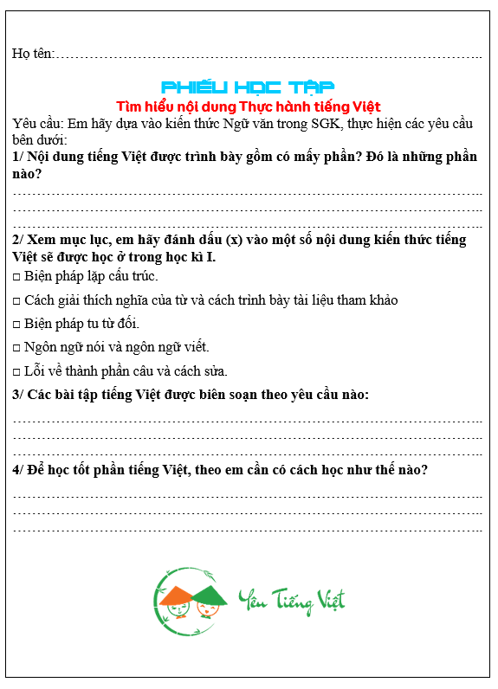
Yêu cầu
HS thực hiện phiếu học tập.
Hình thức: theo cặp đôi
Thời gian: 4 phút

Slide 14
START TIMER
TIME’S UP!
TIME LIMIT:
4 minutes

Slide 15
Nội dung tiếng Việt được trình bày gồm có 2 phần:
Kiến thức lý thuyết
Bài tập rèn luyện

Slide 16
Nội dung kiến thức sẽ được học trong HK1
Biện pháp lặp cấu trúc.
Ngôn ngữ nói và ngôn ngữ viết.
Biện pháp tu từ đối.
Lỗi về thành phần câu và cách sửa.

Slide 17
Các bài tập tiếng Việt được biên soạn theo yêu cầu
Nhận biết
Phân tích, đánh giá
Vận dụng

Slide 18
Để học tốt phần tiếng Việt, các em cần:
Đọc kiến thức
Làm bài tập
Vận dụng kiến thức vào các hoạt động

Slide 19
Thực hành tiếng việt
A. Nội dung và cách học
Học đọc
I
Học nói và nghe
II
Học viết
III
Phiếu học tập số 02
IV

Slide 20
DÃY NGOÀI
DÃY TRONG
NỘI DUNG
TÌM HIỂU
Mục III. Viết
(Tr 8/SGK)
Mục IV. Nói và nghe
(Tr 9/SGK)
1. Quy trình viết chung gồm có mấy bước? Đó là những bước nào?
2. Những kĩ năng viết nào được rèn luyện trong các bài học ở CT Ngữ văn 11?
3. Sách Ngữ văn 11 rèn luyện cho các em cách viết các kiểu văn bản nào? Nêu yêu cầu cần khi viết các kiểu văn bản đó.
1. Nêu các yêu cầu cần đạt ở lớp 10 của kĩ năng nói, kĩ năng nghe và kĩ năng nói nghe tương tác.
2. Kể ra một số lỗi HS hay mắc trong quá trình nói và nghe. Chỉ ra cách khắc phục.
CÂU HỎI
TÌM HIỂU

Slide 21
Thực hành tiếng việt
A. Nội dung và cách học
Học đọc
I
Học nói và nghe
II
Học viết
III
IV

Slide 22
1. Quy trình và kĩ năng viết
Quy trình viết chung
BƯỚC 1
BƯỚC 2
BƯỚC 3
BƯỚC 4
A. Chuẩn bị
B. Tìm ý và lập dàn ý
C. Viết
D. Kiểm tra và chỉnh sửa (kể cả dàn ý)

Slide 23
1. Quy trình và kĩ năng viết
Các kĩ năng viết bài văn
Bài 1
Mở bài (theo lối phản đề, nêu câu hỏi, so sánh), kết bài theo cách khác nhau; câu chuyển đoạn.
Bài 2
Câu văn suy lí (logic) và câu văn có hình ảnh trong bài văn nghị luận.
Bài 3
Người viết và người đọc giả định, xưng hô trong bài văn nghị luận.
Bài 4
Đoạn văn diễn dịch, quy nạp và đoạn văn phối hợp.

Slide 24
1. Quy trình và kĩ năng viết
Các kĩ năng viết bài văn
Bài 5
Các yếu tố hình thức và phân tích tác dụng của hình thức truyện.
Các yếu tố hình thức và phân tích tác dụng của hình thức thơ.
Bài 6
Bài 7
Cách trích dẫn trong bài viết.
Bài 8
Cách biểu cảm và hệ thống các từ lập luận trong VB nghị luận.
Bài 9
Phân tích dẫn chứng và thao tác lập luận bác bỏ.

Slide 25
2. Các kiểu bài
Nghị luận
Một tư tưởng, đạo lí
Thuyết minh
Viết bài thuyết minh tổng hợp có lồng ghép một hay nhiều yếu tố
Một tác phẩm văn học (hoặc một tác phẩm nghệ thuật như bộ phim, bài hát, bức tranh,…) và nhận xét về nội dung – nghệ thuật đặc sắc của tác phẩm.
Viết được báo cáo nghiên cứu về một vấn đề tự nhiên hoặc xã hội

Slide 26
Thực hành tiếng việt
A. Nội dung và cách học
Học đọc
I
Học nói và nghe
II
Học viết
III
IV

Slide 27
4. Nói và nghe
Nói
Trình bày ý kiến đánh giá về một tư tưởng, đạo lí.
Thuyết trình về một vấn đề xã hội phù hợp với lứa tuổi
Trình bày được báo cáo về một kết quả nghiên cứu về một vấn đề tự nhiên hoặc xã hội.
Biết giới thiệu, đánh giá về một tác phẩm nghệ thuật theo lựa chọn

Slide 28
4. Nói và nghe
Nghe
Nghe và nắm bắt được nội dung thuyết trình, quan điểm của người nói
Biết nhận xét về nội dung và hình thức thuyết trình.
Biết đặt câu hỏi về những điều cần làm rõ.

Slide 29
NÓI NGHE TƯƠNG TÁC
01
- Biết thảo luận về một vấn đề trong đời sống phù hợp với lứa tuổi; tranh luận một cách hiệu quả và có văn hoá.

